Slide 1
I. Nemzeti Színház az Astoriánál (1837-1908)
II. Nemzeti Színház a Blaha Lujza téren (1908-1964)
III. Nemzeti Színház a Nagymező utcában (1964-1966)
IV. Nemzeti Színház a Hevesi Sándor téren (1966-2000)

Slide 2
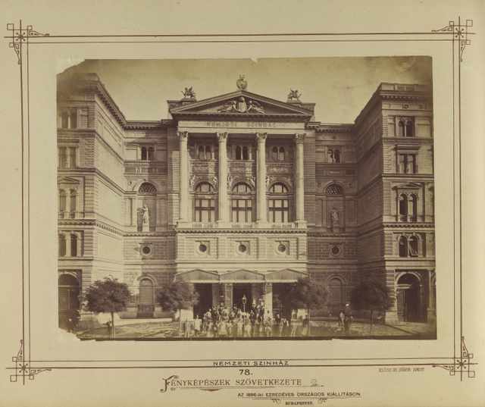
I. Nemzeti Színház az Astoriánál (1837-1908)
Bár Pest város már 1834-ben adományozott egy 600 négyszögöles telket egy országos nemzeti színház építésére, mégis a színház épületét a Grassalkovich Antal által adományozott Kerepesi úti (a mai Astoria Szállóval szembeni) telken kezdték építeni 1835-ben, és 1837. augusztus 22-én nyitották meg Pesti Magyar Színház néven.
A színház felépítését már eleve ideiglenesnek tervezték, amíg egy a nemzethez és városhoz méltó nagyobb és szebb épület fel nem épül a Duna-partján.
Hogy amennyiben a város által tervezett „nagyobb színház felállíttatik, kevés változtatással akár konzervatóriumnak, akár pedig más színészeti használatnak szolgálhasson.”

Slide 3
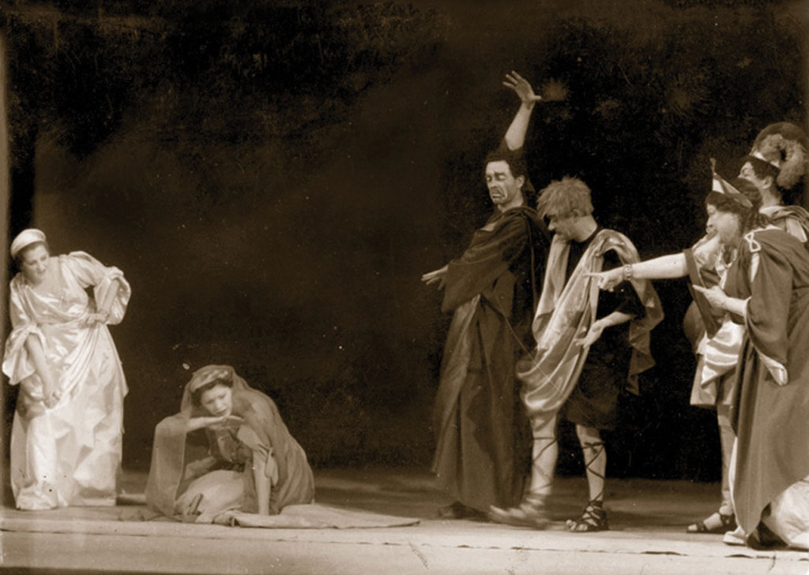
Megnyitó
Vörösmarty Mihály Árpád ébredése című előjátékát Eduard von Schenk Belizár című szomorújátéka követte.
Drámákat, operákat egyaránt előadtak, olyan sztárok közreműködésével, mint Blaha Lujza, Bajor Gizi, Fedák Sári, Csortos Gyula, Újházy Ede, Odry Árpád vagy Somlay Artúr.
Minden rendben ment egészen 1893-ig, amikor is az egyszer már felújított épületet tűzveszélyesnek nyilvánították és végül lebontották. Egyértelmű volt, hogy új helyet kell keresni a Nemzeti Színháznak.

Slide 4
„Aranykor”
A polgárosodás kiteljesedésével a színházi rendszer jelentős átalakulása következett be, s lassan elkezdődött a romantikus előadási stílus természetesebbé formálódása.
A fellendülés az 1870-es évektől indult el, mely korszakot Podmaniczky Frigyes – a színház akkori intendánsa – „aranykor”-nak nevezte el:
A drámai szakon előbb Szigligeti Ede – 1873-tól 1878-as haláláig – és Paulay Ede másfél évtizedes – 1878-tól 1894-ig – igazgatóságának éveit, az operai ágazatban az Erkel család, Ferenc, majd Sándor irányítása alatt eltelt időszakot..

Slide 5
II. Nemzeti Színház a Blaha Lujza téren (1908-1964)
A Nemzeti Színház kénytelen-kelletlen átköltözött az 1875-ben épült Népszínház épületébe, a Blaha Lujza térre. Ebben az épületben lépett színpadra Bajor Gizi, Csortos Gyula, Újházy Ede, Ódry Árpád és Somlay Artúr.
Közben persze felmerült az igény, hogy elkészüljön az az épület, ahol a Nemzeti Színház végre méltó helyen működhetne, de a világháborúk során erre nem jutott pénz. Végül már arra sem, hogy az elavult, a metró építésének útjában álló, 1944-ben és 1956-ban is találatot kapott épületet felújítsák. 1965-ben ezt a Blaha Lujza téri épületet egyszerűen felrobbantották.

Slide 6
III. Nemzeti Színház a Nagymező utcában (1964-1966)
1964. október 2-án a Nagymező u. 22-ben - a Rádiusz mozi, Ifjúsági Színház, Petőfi Színház helyén, a mai Thália Színház helyén - kezdte az évadot a Nemzeti Színház társulata. A Nagymező utcai színház megnyitásakor Az ember tragédiáját mutatták be. A társulat két évig játszott a Nagymező utcában.

Slide 7
IV. Nemzeti Színház a Hevesi Sándor téren (1966-2000)
1966. október 1-jén költözött a Nemzeti Színház az átépített Magyar Színházba, a Hevesi Sándor térre. Két év alatt a Hevesi Sándor téri színházépület szecessziós homlokzatát kocka alakúra alakították át az építészek, a belső tereket korszerűsítették. A Hevesi Sándor téri ideiglenes épületben 34 éven át játszott a Nemzeti Színház társulata.
2000. szeptember 1-től 2002-ig a Nemzeti Színháznak nincs társulata. A Hevesi Sándor téri épületben játszó társulat Pesti Magyar Színház néven működik tovább.

Slide 8
A színtársulat tagjai voltak:
A Nemzeti Színház igazgatói: Bajza József (1837-38)
Szigligeti Ede (1873–1878)
Paulay Ede, Ambrus Zoltán, Hevesi Sándor, és még sokan mások…
Az új Nemzeti Színház igazgatói: Schwajda György (2000-2002)
Huszti Péter (2002)
Jordán Tamás (2002. okt.)
Alföldi Róbert (2008. júl. 1.)
Fedák Sári, Újházy Ede, Odry Árpád, Blaha Lujza, Csortos Gyula, Bajor Gizi, Somlay Artúr, stb.
Major Tamás, Gobbi Hilda, Töröcsik Mari, Csehalmi György, Sinkovits Imre, Eperjes Károly, Csomós Mari, Garas Dezső, Mádi- Szabó, Tolnai Klári, Vas Éva, stb.

Slide 9
Az új nemzeti színház 2002-től
Budapesten az első valóban nemzeti Színház céljára létrehozott épület és intézmény.
A színház Madách Imre Az ember tragédiája című művének díszelőadásával nyitotta meg kapuit 2002. március 15-én.

Slide 10
Köszönöm szépen a figyelmet!
Hild Padlás

